Slide 1
混合架构程序修复
自适应混合架构研究
第 7 周进展汇报
汇报人：陈堉锋 张曹远臻
2026 年 10 月
Notes:
这周的主线一句话：五组对照第一次全部跑通，升级从净损失变成了净收益；但同时也证明，我们那套路由规则目前和全升级完全等价。

Slide 2
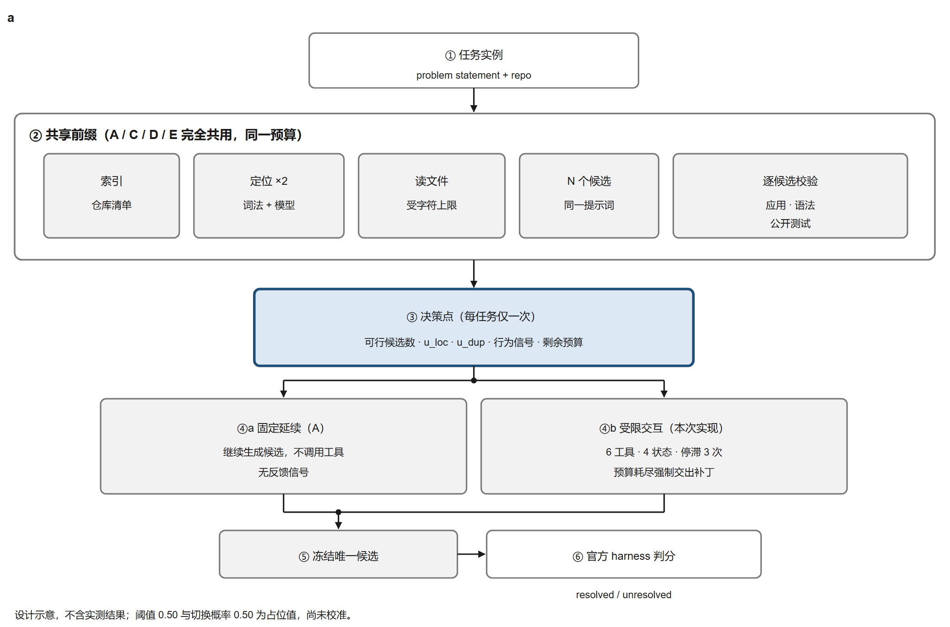
机制总览：唯一变量是「决策点之后怎么走」
Notes:
这是老师上次说缺的那一页。讲法：从①走到⑥。
重点强调灰底的②共享前缀由 A/C/D/E 四组完全共用、同一预算；蓝框③是唯一变量，它只读前缀算出来的证据——可行候选数、u_loc、u_dup、行为信号、剩余预算。
落到一句话：我们的贡献不是更强的修复器，而是一个可评价的升级决策。

Slide 3
为什么需要决策：两条路各有各的代价
固定流程
受限交互
＋ 预算可预测，便宜
＋ 能读栈、能跑测试
＋ 实现简单，延迟低
＋ 可多轮修正
－ 一次生成，不看反馈
－ 每次都要多花 6–10 次调用
－ 改错就没有第二次机会
－ 对着简单题也会白花钱
－ 本地化错了也无从纠正
所以问题不是「哪种更强」，而是「什么时候值得升级」——用前缀证据预测升级的边际价值。
这就是本工作的主张：可证伪、有神谕上界、且不依赖更强的模型。
Notes:
这一页回答'为什么要有机制'。左边是上周那条基线，右边是交互分支，各自的能力和代价都列出来，自然引出'决策'这个研究对象。

Slide 4
实验设计：A–E 五组各自是什么
组
前缀
前缀之后怎么走
决策依据
A
固定流程
共用
固定延续：继续生成候选，不调工具
无（只看共享停止规则）
B
纯交互
不用
从零开始受限交互：6 工具 · 4 状态
无
C
简单级联
共用
只要没冻结就升级
无（全部升级）
D
自适应（本工作）
共用
按前缀证据决定
u_loc · u_dup · 行为信号 · 预算
E
随机路由
共用
以固定概率 0.5 升级
抛硬币
评价方式：每个实例都跑两条分支（固定延续 / 交互升级），得到反事实四象限；指标＝解决数、升级次数、神谕缺口闭合率、四象限分布。
Notes:
这一页先讲清楚五组。关键区别只有两处：B 不用前缀，其余四组都共用同一个前缀；前缀之后，A 不升级、C 无条件升级、D 按证据升级、E 抛硬币。所以五组里只有 D 需要那份证据，这就是我们的研究点。
评价方式一句话：两条分支都跑，才能知道「如果升级会不会更好」，这就是反事实。

Slide 5
五组对照首次全部通电：D 组首次超过纯固定
读法
n = 7 个实例，只验证通路与方向，不构成效果结论。
D 与 C 同为 4/7，但 D 只升级 4 次、C 升级 7 次。
神谕（只在该升级的实例上升级）= 5/7。
神谕缺口闭合率 0.5：可达增益 2 个实例，D 拿到 1 个。
成本：D 0.574 元 / A 0.519 元 / C 0.688 元。
Notes:
注意先说 n=7 不做排序。这里的重点是 D 用比 C 少 3 次升级拿到同样解决数。

Slide 6
本周主线：把「升级」从净损失修成净收益
五组对照（A 固定 / B 纯交互 / C 全升级 / D 自适应 / E 随机）在 7 个实例上首次全部产出补丁。
6/7 → 1/7
0.0 → 0.5
3 → 4
交互分支交空补丁的实例数
神谕缺口闭合率
D 组解决数（满分 7）
强制收尾前 → 后
D 组首次拿到一半可达增益
首次超过纯固定流程
但同一轮实验也暴露出一个结构性问题：D 组与 C 组的逐实例决策完全相同（各 4 次升级）。
这不是实现 bug，而是规则集本身缺少「说不升级」的能力——详见第 10 页。
Notes:
先给结论，再讲机制。三个数字是本周的全部进展，最后一个红框是本周最重要的发现。

Slide 7
反事实四象限：只有 28.6% 的实例真的需要升级
① 双重成功
2
② 仅固定成功
1
两边都能解 —— 升级是浪费
升级反而变差
③ 仅交互成功
2
④ 双失败
2
升级必要 —— 路由要抓的就是它
升级无望
升级必要占比 2/7 = 28.6%；其余 71.4% 的实例上升级是浪费（①④）或有害（②）。
Notes:
四象限是把'要不要升级'变成可统计问题的关键。②那格最关键：升级会把已经修好的实例做坏。

Slide 8
两处修正前后：空补丁与行为信号
同样 7 个实例
空补丁从 6 个降到 1 个：交互分支终于能交东西了。
行为信号从 2 个升到 4 个：astroid / sqlfluff 的公开测试终于跑起来了。
连带效果：神谕缺口闭合率 0.0 → 0.5。
两版结果不可混用，各自独立记录。
Notes:
这张图回答'你这两处改动到底有没有用'。两组柱子都是 7 个实例里的计数。

Slide 9
反常：D 与 C 决策完全相同，规则集缺少「不升级」
证据
四条升级规则都很容易满足：u_loc 在 6/7 实例上超阈值。
「固定延续」本可覆盖全部 7 个实例，却一次都没轮到。
于是 D 与 C 逐实例决策一致（各 4 次升级），自适应退化成级联。
这一条与预算无关：前缀跑完还剩 14 万 token。
Notes:
这是本周最重要的一页。不要说成'效果不好'，要说成'规则集结构上无法区分'，并提出两条可选改法请老师定。

Slide 10
原型工具：v2.3 两处修正，直接改写结果
强制收尾
空补丁 6/7 → 1/7
预算耗尽时保留 1 次无工具调用，要求交出最好补丁
公开测试发现
行为信号 2/7 → 4/7
只认同名 test_*.py → 名称 + 内容双路匹配
这两处不是调参，是补实现：收尾让「探索过但没写」与「什么都没学到」可分，测试发现让 behavioural_signal 在 astroid / sqlfluff 上不再恒为 none。
它们同时把升级从「净损失」翻成「净收益」：Q2（升级有害）从 3 个降到 1 个。
Notes:
这两处是我们自己实现里的缺陷，修完结果立刻变了，所以放在结果之前讲。

Slide 11
下周计划：先把规则改对，再上规模
①
定规则改法
改规则 4 / 7，写进协议 v2.4，并记录改动前后不可混用
②
在 dev 15 上校准阈值
一次定稿、冻结哈希，禁止事后回调
③
98 个实例跑反事实
两分支各一次，产出四象限、AUC 与神谕缺口闭合率
④
补重复实验
repeats = 3，报逐仓库宏平均，回答方差问题
需要：规则改法的判断（老师）＋ 约 100–250 元实验预算＋ dev 阈值定稿后不再改动。
Notes:
四条都可验证，下周能逐条对账。最后一行写清要什么资源。

